Slide 1
游戏设计导论
林俊聪
电邮：jclin@xmu.edu.cn
办公室：翔安校区5号楼-409-1

Slide 2
实验九
光影效果

Slide 3
实验目的
掌握 Light Mapping
掌握 Light Probe
掌握 Reflection Probe

Slide 4
实验条件
操作系统
Windows 10
Unity 3D
http://unity.com/

Slide 5
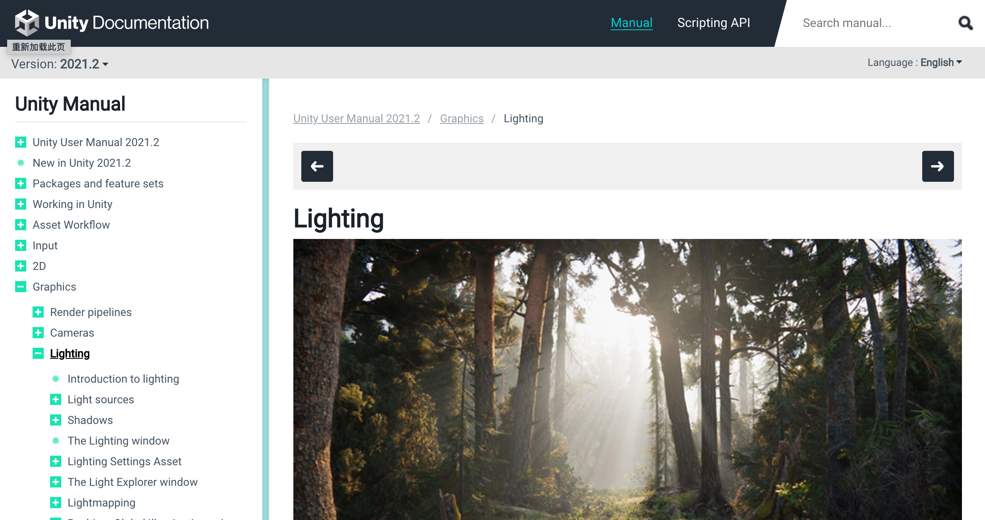
背景知识
https://docs.unity3d.com/2021.2/Documentation/Manual/LightingOverview.html

Slide 6
背景知识
Lightmap
将场景中的灯光与物体产生的光照与阴影信息烘焙在一张或者多张Lightmap贴图中
这些物体不参与实时光照计算，从而减少了大量的性能开销，缺点在于
参与烘焙计算的对象在游戏过程中不能发生移动
游戏中的物体常分为两类
可发生位移变化的，实时光照计算
不可发生位移变化的，预先烘焙Lightmap

Slide 7
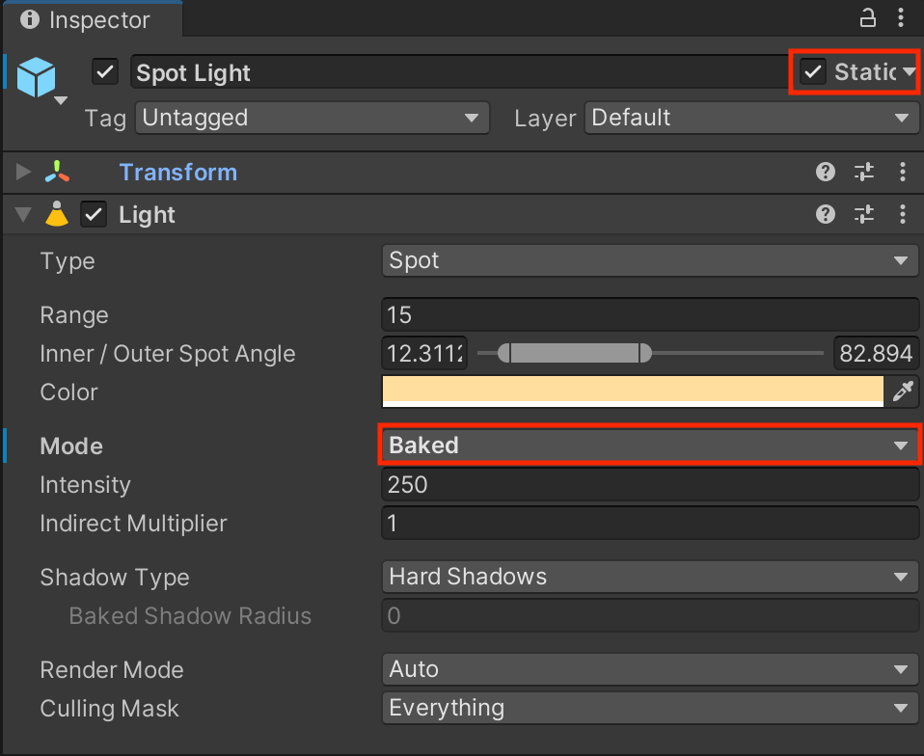
背景知识
Lightmap
对静止光源进行烘焙设置
将光源设置内Mode字段设置为Baked
勾选右上角Static复选框
被光照射的静止物体勾选Static复选框

Slide 8
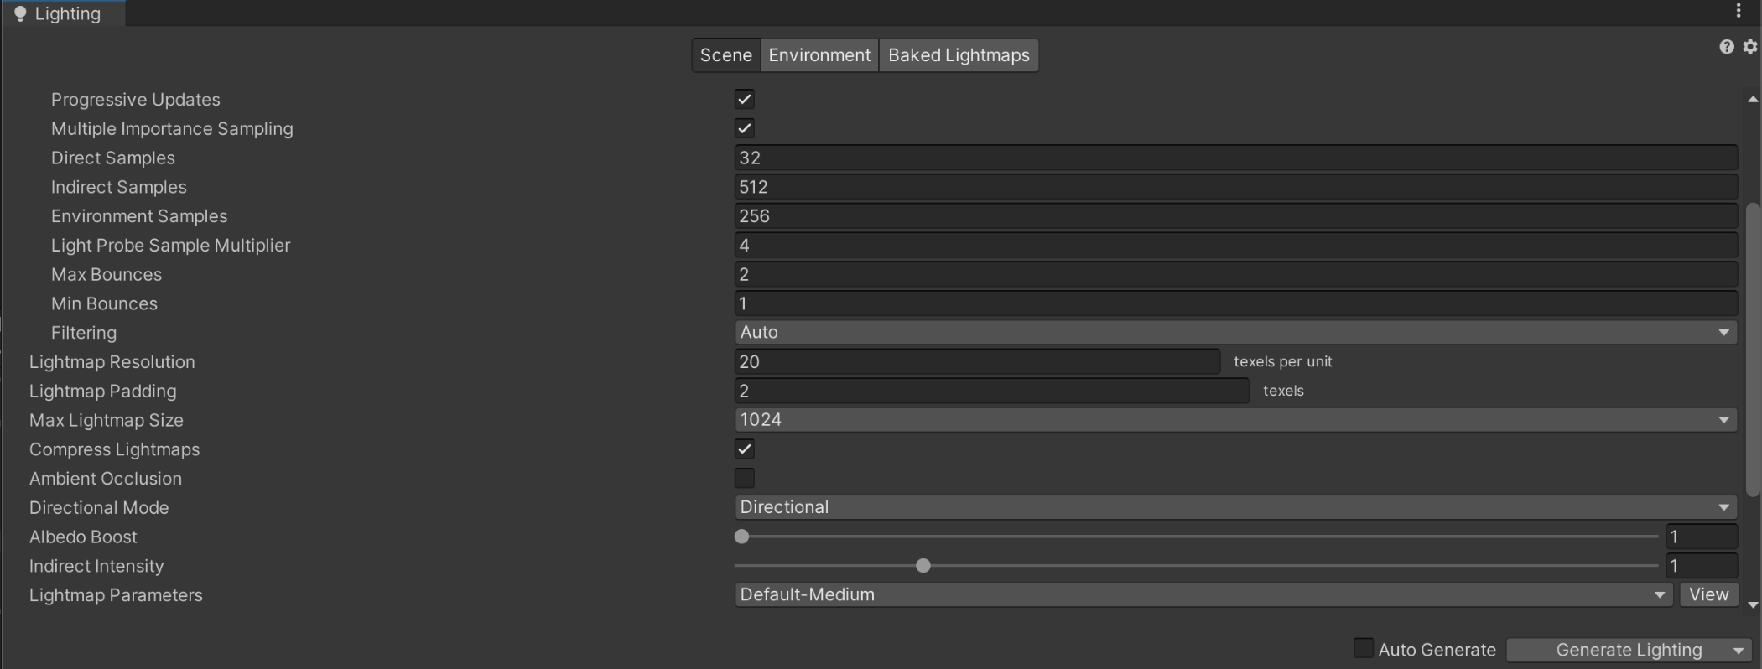
背景知识
Lightmap
Lighting窗口进行烘焙
Window >Rendering >Lighting > New Lighting Settings
设置完参数后单击右下角Generate Lighting开始烘焙。
如果选中左边Auto Generate将会自动烘焙，但场景元素多会卡顿，不建议开启

Slide 9
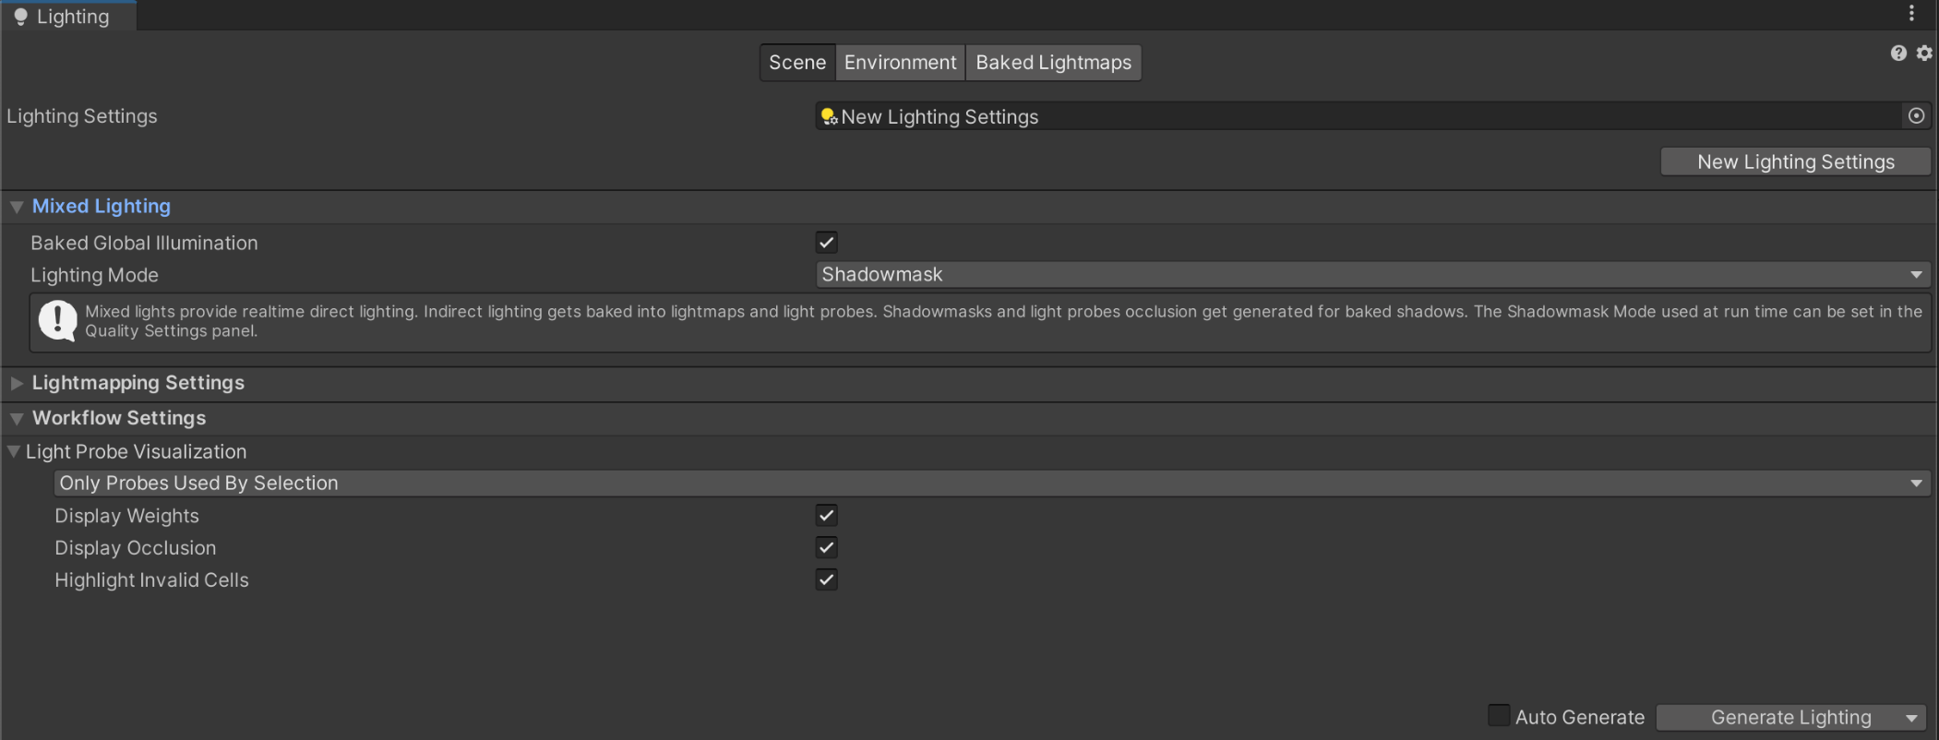
背景知识
Lightmap
实时光和烘焙光共存
少部分物体确实需要实时光，如控制主角移动，需要动态产生光照和阴影信息，可以在Mixed Lighting设置混合方式

Slide 10
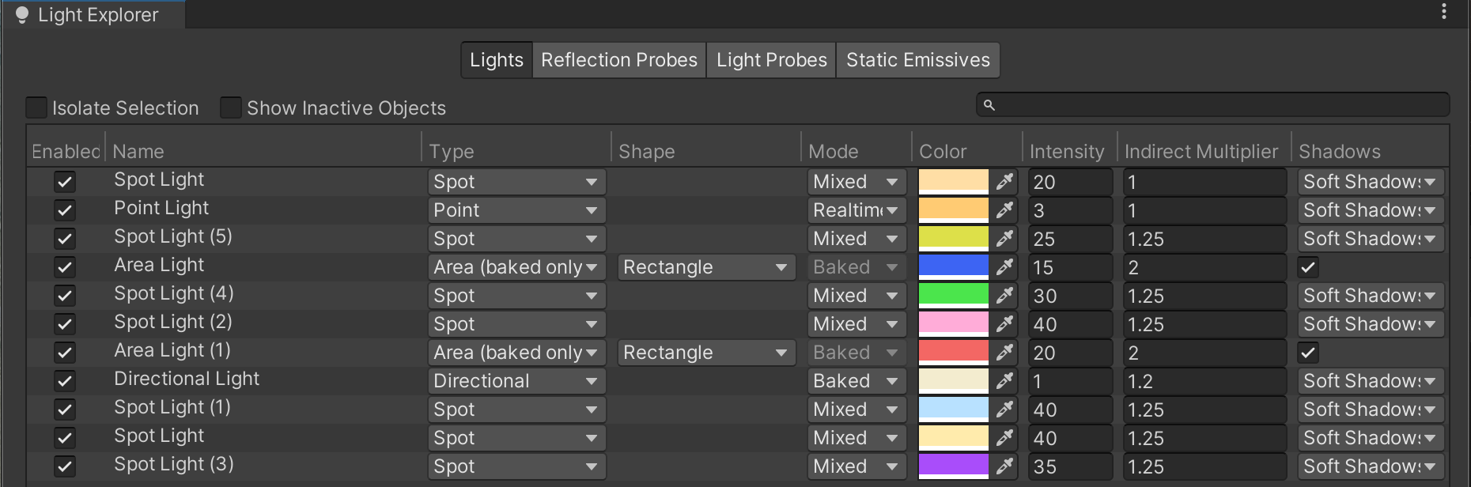
背景知识
Lightmap
灯光管理：可以看到当前场景内所有灯光
Windows->Lighting->Light Explorer

Slide 11
背景知识
Light Probe
实现用Baked Lighting照亮移动的物体
当场景中的灯光烘焙后，光照信息和阴影都变成“静止”的了。
如果场景中有动态的物体，比如可以自由行走的玩家，那玩家岂不是没有光照了？
这时候就需要用到Light Probe

Slide 12
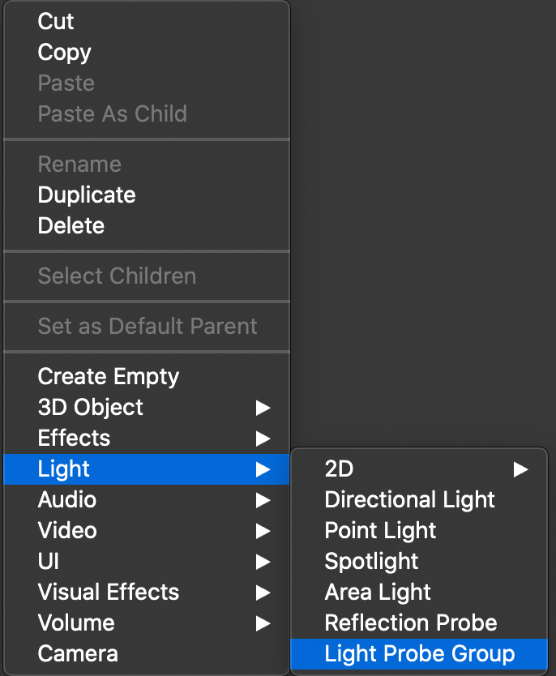
背景知识
Light Probe
创建：Hierarchy > Create > Light > Light Probe Group

Slide 13
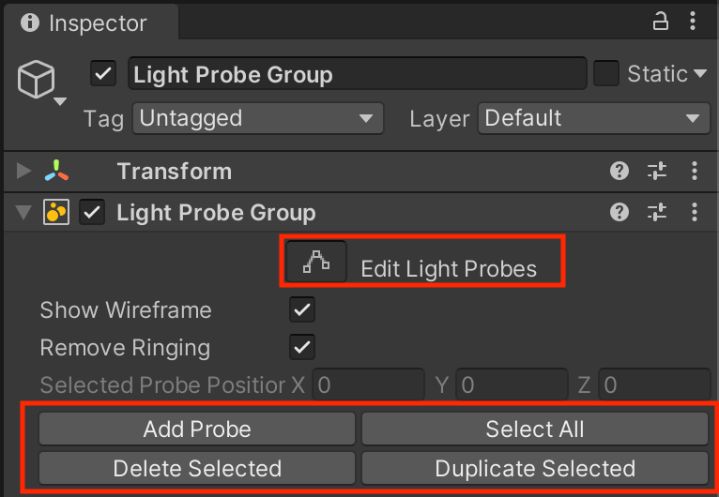
背景知识
Light Probe
编辑Light Probe
Add Probe：添加Probe
Select All：选中整组Probe
Delete Selected：删除所选Probe
Duplicate Selected：复制所选Probe

Slide 14
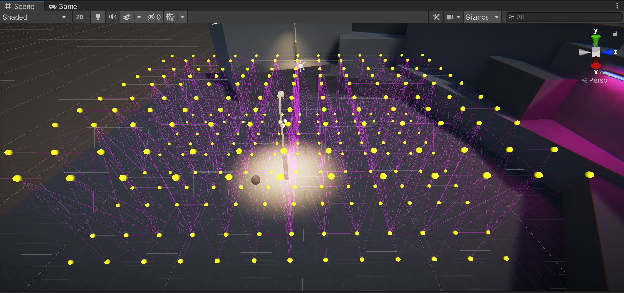
背景知识
Light Probe
放置在哪里
需要接受光源的区域，最好用Probe将光源包在其中
这样才能烘焙不同位置接收光源的信息，用与烘焙动态物体

Slide 15
背景知识
Light Probe
Lighting窗口进行烘焙
同Light Mapping

Slide 16
背景知识
Reflection Probe
从Unity5.0开始新增了一种制作反射效果的“Reflection Probe”功能
通过场景中若干个反射采样点来生成反射“Cubemap”，然后通过特定的着色器从“Cubemap”中采样，从而实现反射效果
反射探头的好处是其能够捕捉所在位置各个方向的环境视图，将所捕获的图像储存为一个立方体纹理（Cubemap）。这样物体会根据其所处的探头的位置产生真实的反射效果

Slide 17
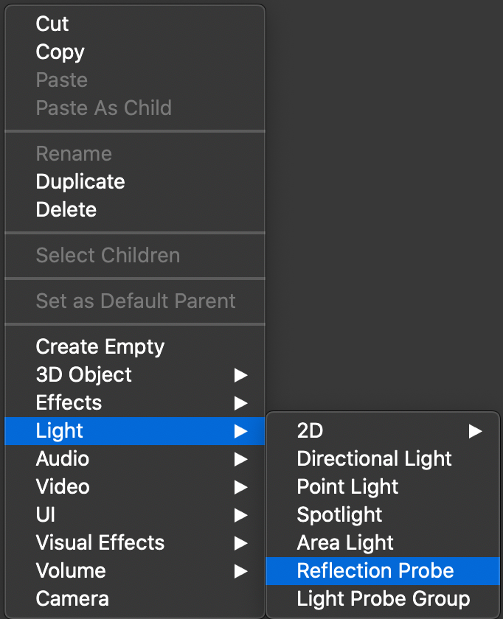
背景知识
Reflection Probe
创建：Hierarchy > Create > Light > Reflection Probe

Slide 18
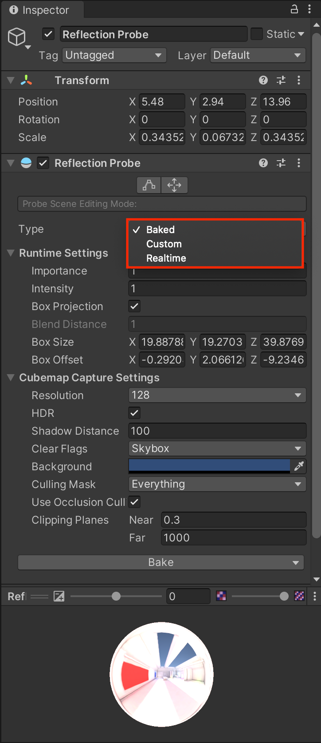
背景知识
Reflection Probe
设置类型：
bake—烘焙模式：类似于光照烘焙
当反射探头的位置和反射范围设定完成后，将其反射信息烘焙到Cubemap（立方图）中
custom—自定义模式：
自定义模式下可以通过开启Dynamic Objects功能，使得没有设置为Reflection Probe Static的动态物体也能够被反射探头捕捉
且自定义模式下，开发人员可以为该反射探头指定Cubemap（立方图）。也就是说，当前处于A地区的反射探头捕捉的环境视图可以替换为，在B地区的反射探头所捕捉到的环境视图。

Slide 19
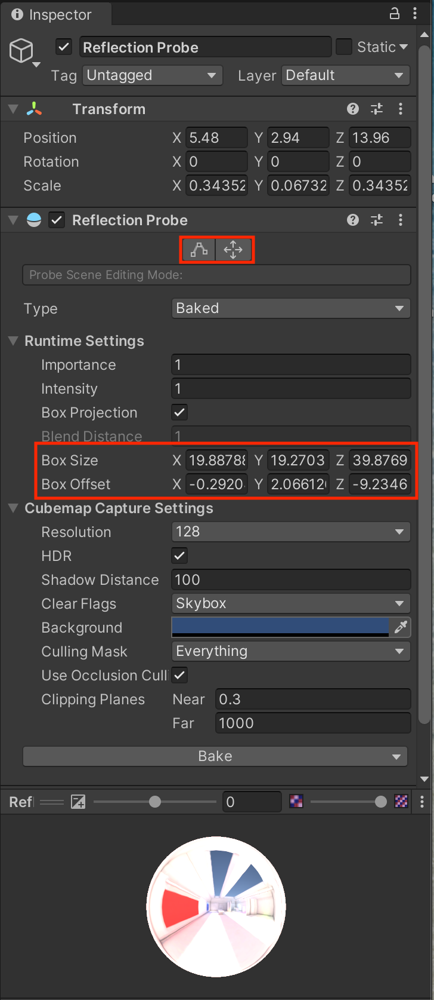
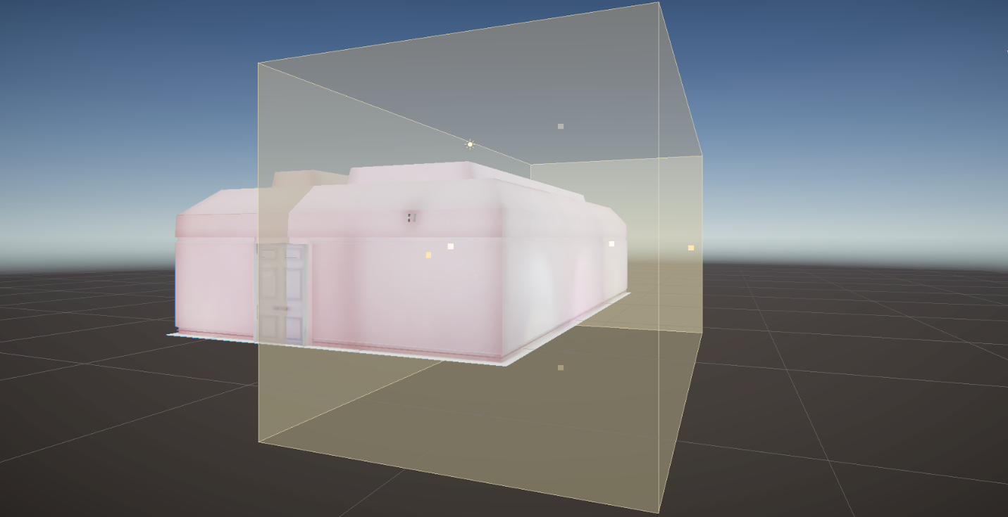
背景知识
Reflection Probe
设置位置
要使探头选框包住所有希望产生在反射效果里的物体
探头的移动可以通过两种方式进行
移动反射探头在3D世界中的位置
使用反射探头组件提供的移动工具

Slide 20
背景知识
Reflection Probe
设置大小
要使探头选框包住所有希望产生在反射效果里的物体
探头捕捉范围的调整也有两种方式
使用反射探头组件内置的调节按钮
修改组件内的Size参数

Slide 21
背景知识
Reflection Probe
Lighting窗口进行烘焙
同Light Mapping

Slide 22
背景知识
Reflection Probe：无限反射
如果将两面镜子相对着放置，那么在镜子中应该能够看到经过无数次反射所呈现的效果，这样的现象称为“InterReflection”。但是可想而知，无限反射的后果就是程序的无法运行，为了防止这种事情的发生Unity中可以来调节反射的次数。
点击菜单栏中“Window”→“Lighting”，打开Light窗口，在其“Scene”面板中“Environment Lighting”卷展栏下的“Reflection Bounces”属性就是用来控制反射的次数，最大为相互反射5次

Slide 23
背景知识
演示视频

Slide 24
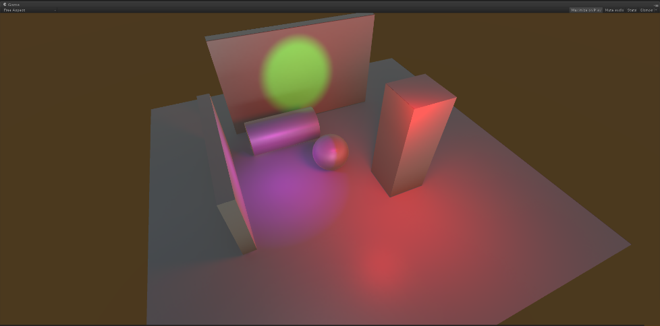
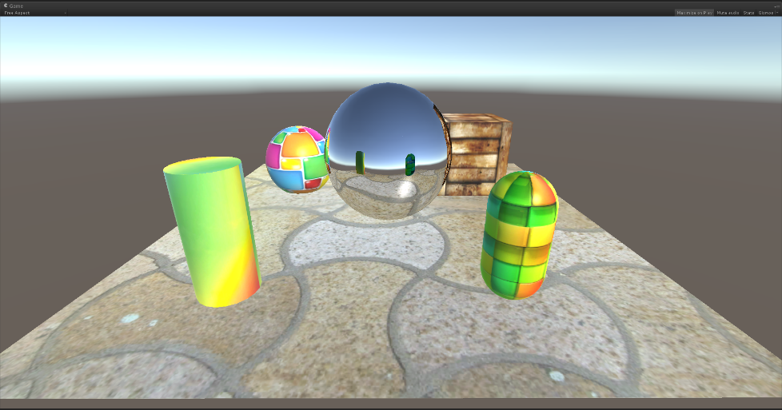
实验内容
构建类似图片所示的两个场景分别使用
光照贴图
反射探头

Slide 25
提交事项
材料
项目
报告
格式：实验X_学号_姓名
期限
下次实验前提交
地址
FTP://121.192.180.236
账号/密码：student/ILoveSoftware!

